Slide 2
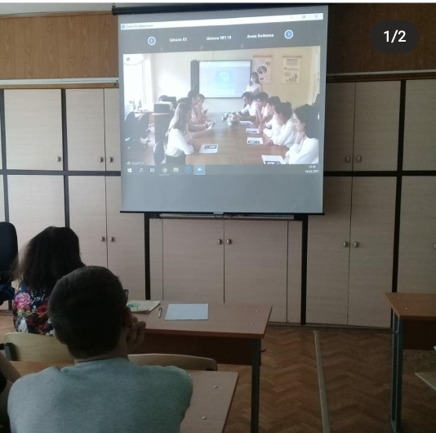
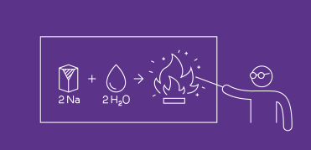
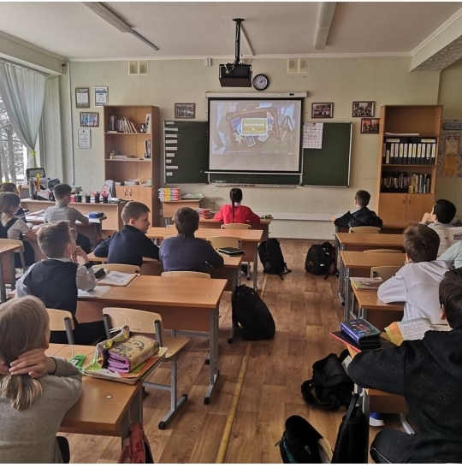
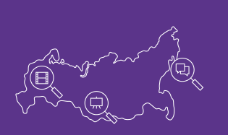
15 марта ОТКРЫТИЕ НЕДЕЛИ
Мероприятие проводилось с трансляцией на платформе Zoom

Slide 3
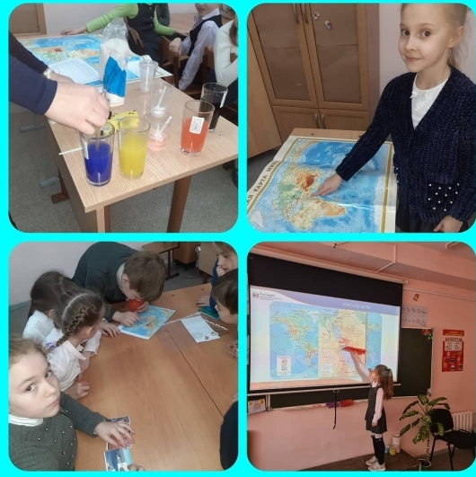
15 марта
Обучающиеся 1-4 классов приняли участие в Уроке от РусГидро «Какого цвета море», познакомились с удивительными фактами про моря и с помощью лабораторных испытаний смогли создать разные цвета морей

Slide 4
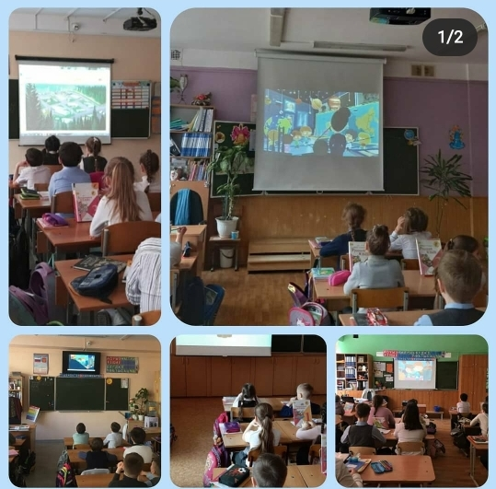
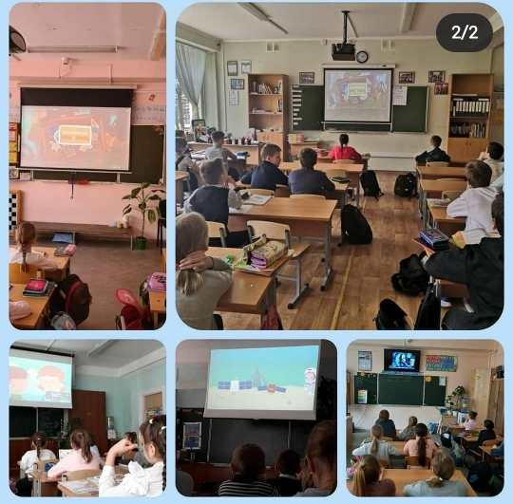
16 марта
Обучающиеся 1-4 классов принимали участие в Уроке от Роскосмоса и смотрели мультсериал «Космические Юра и Нюра», рассказывающий о работе космодромов и устройстве ракет, а также об истории космонавтики.

Slide 5
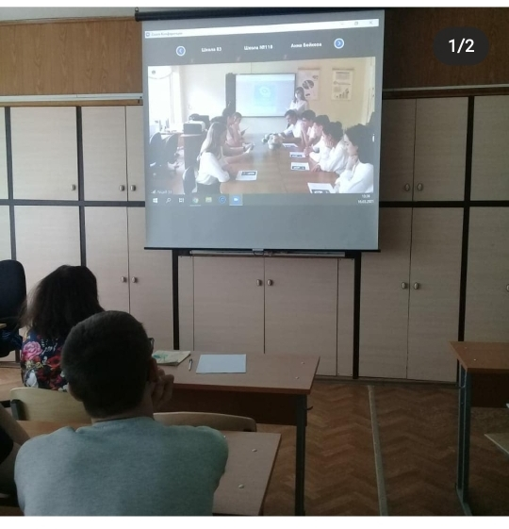
16 марта
Обучающиеся 9а приняли участие в литературном уроке «Дорогое завтра» ,в ходе которого узнали о высоких технологиях, способных приблизитьк прониманию интеллекта будущего

Slide 6
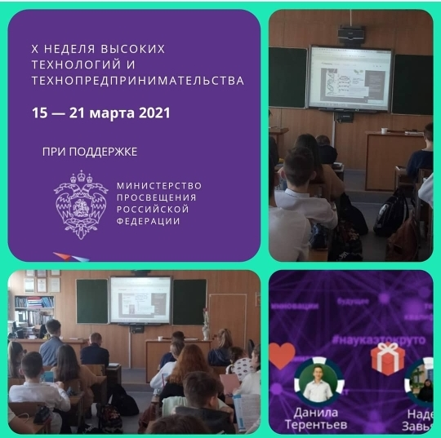
17 марта
Обучающиеся 7в класса приняли участие в вебинаре от проекта Стемфорд «ДНК в действии: многофункциональная биомолекула»

Slide 7
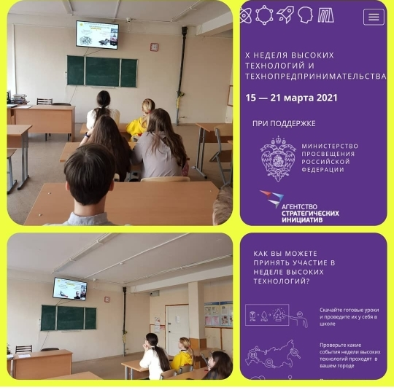
17 марта
Команда девятиклассников приняла участие в образовательном мероприятии «Технологическое предпринимательство».Ребята узнали чем отличается технологическое предпринимательство от традиционных форм предпринимательства, познакомились с компаниями стартапами и компаниями –единорогами, и стали участниками делового конкурса цифровых синкелов.

Slide 8
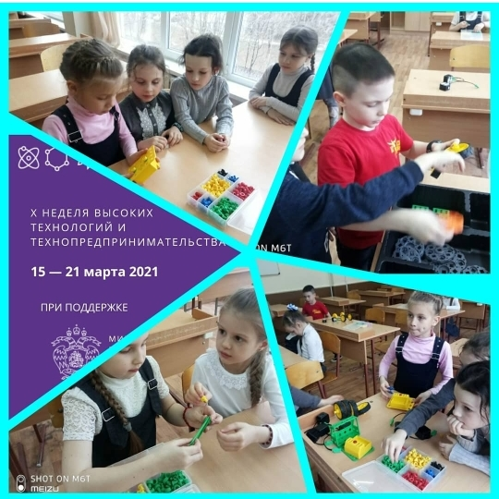
17 марта
Для обучающихся первых классов прошел мастер –класс «Образовательная робототехника»

Slide 9
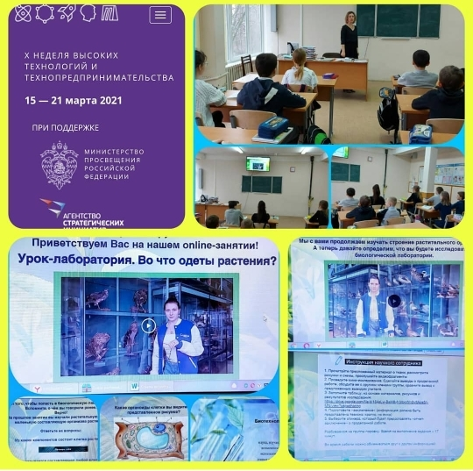
18 марта
В 5-х классах прошли Уроки от РОСНАНО «Во что одеты растения», в ходе которых обучающиеся узнали какие клетки и компоненты какой ткани используют учёные при создании «нанокосметики», как устроены ткани растений и каковы ее функционалы.

Slide 10
18 марта
Девятиклассники присоединились к открытому интегрированному уроку «Квантовый компьютер.Будущее ближе,чем мы думаем» Ребята получили информацию о квантовых компьютерах, узнали на каких принципах они работают и какие проблемы стоят перед учеными при его создании.

Slide 11
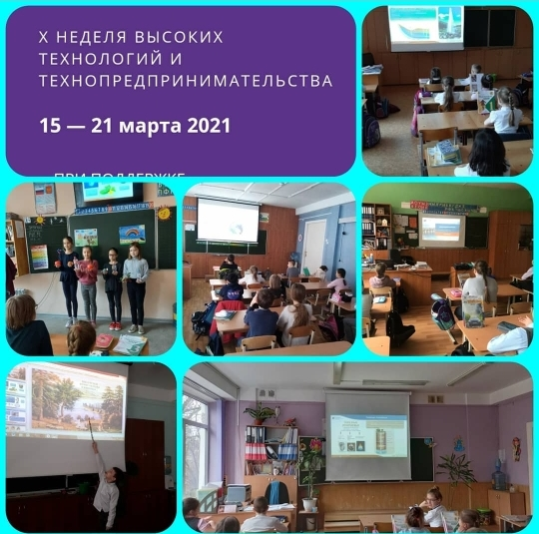
19 марта
В начальных классах прошли уроки от РусГидро «Вода как полезное ископаемое», в ходе которого ребята узнали сколько воды содержится на нашей планете в организме животных, растений и человека, как вода попадает в дом и что с ней происходит под землей.

Slide 12
19 марта
В седьмых классах был проведён урок от РосКосмоса «Союз- Аполлон» стыковка двух систем

Slide 13
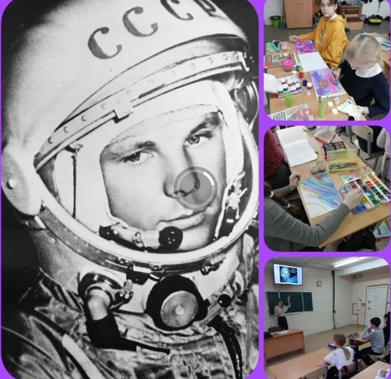
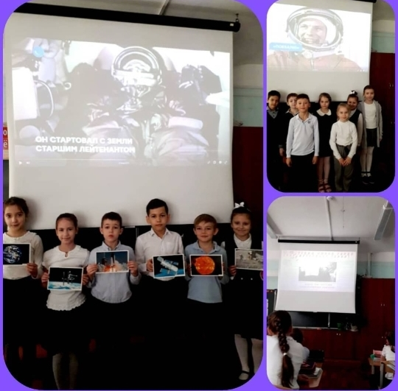
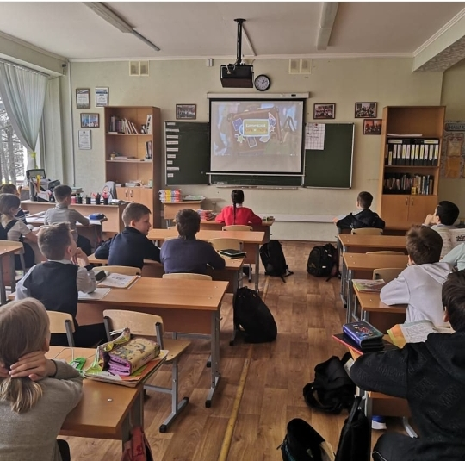
2020-2021 учебный год
Спасибо за внимание!

